Slide 1
2024-2025 EĞİTİM VE ÖĞRETİM YILI
PROGRAMLAMAYA GİRİŞ VE ALGORİTMA DERSİ
3. ÜNİTE
PROGRAMLAMANIN TEMEL KAVRAMLARI

Slide 2
Programlama Temelleri
Programlamada sıkça kullanılan temel kavramlar:
- Operatörler
- Değişkenler
- Koşullar
- Döngüler
Örnek: x = 5, if, while

Slide 3
Operatörler ve Temel İşlemler
Programlamada matematiksel işlemler (toplama, çıkarma, çarpma, bölme)
- Karşılaştırma operatörleri: ==, !=, <, >, <=, >=
Örnek: a == b, a != b, a > b

Slide 4
Koşullar ve Döngüler
Koşul yapıları: if-else, döngüler: for ve while döngüleri.
- Örnek: Sayının pozitif olup olmadığını kontrol eden if yapısı.
- Döngü örneği: 1’den 10’a kadar sayıları yazdıran for döngüsü.

Slide 5
Matematiksel ve Programlama Sembolleri Arasındaki Farklar
Matematikte '=' sembolü eşitlik anlamına gelirken, programlamada atama anlamında kullanılır.
- Örnek: x = 5 ifadesi, 'x’i 5’e eşitle' anlamına gelir.
- Ek olarak '==' karşılaştırma operatörü örneği.

Slide 6
Sembol Farklılıkları Örnekleri
Farklı programlama dillerinde aynı sembolün farklı anlamlar ifade etmesi.
- Örnekler: '==' operatörü Python ve JavaScript’te aynı ama '===' yalnızca JavaScript’te mevcut.

Slide 7
Pratik Uygulamalar ve Örnek Sorular
Kullanıcıdan bir sayı alıp pozitif mi, negatif mi olduğunu söyleyen bir program yazın.

Slide 8
Veri Kavramı ve Veri Türlerinin Tanımı
Veri nedir? Farklı veri türleri neden vardır?
- Sayısal veriler (5, 3.14), metinsel veriler ('Merhaba').

Slide 9
Veri Türlerini Doğru Tanımlamanın Programlamadaki Önemi
Doğru veri türünün seçilmesi neden önemlidir?
- Bellek yönetimi ve işlemlerin hızlandırılması için gereklidir.

Slide 10
Farklı Programlama Dillerinde Veri Türleri
Her programlama dilinin kendi veri türü yapısı vardır.
- Örnekler: Python’da int, float, str; Java’da int, double, String.

Slide 11
Verinin Kullanım Amacına Uygun Saklanması
Verinin programda hangi amaçla kullanılacağını belirlemek önemlidir.
- Aynı veri farklı durumlarda farklı veri türü olarak tanımlanabilir.
- Örnek: 5 sayısı yaş olarak tamsayı (integer), fiyat olarak ondalıklı sayı (float).

Slide 12
Veri Türlerinin İsimlendirmesi Diller Arasında Değişebilir
Örneğin, Python’da 'str' olarak bilinen veri türü C++ dilinde 'string' olarak kullanılır.

Slide 13
Sayısal ve Metinsel Veri Türleri Örnekleri
Sayısal veri türleri: Tamsayı (int), ondalıklı sayı (float).
Metinsel veri türleri: Metin (str veya string).
- Örnekler: int x = 10, float y = 3.14, string isim = 'Ali'.

Slide 14

Veri Türlerinin Program Amacına Göre Kullanımı
Programın amacına göre veri türlerinin farklılıkları
- Sayı, metin, dizi gibi veri türlerinin programın amacı doğrultusunda tanımlanması gerekir.
Örnek: Yaş, maaş veya kullanıcı adı gibi farklı verilerin türlerine göre tanımlanması.

Slide 15
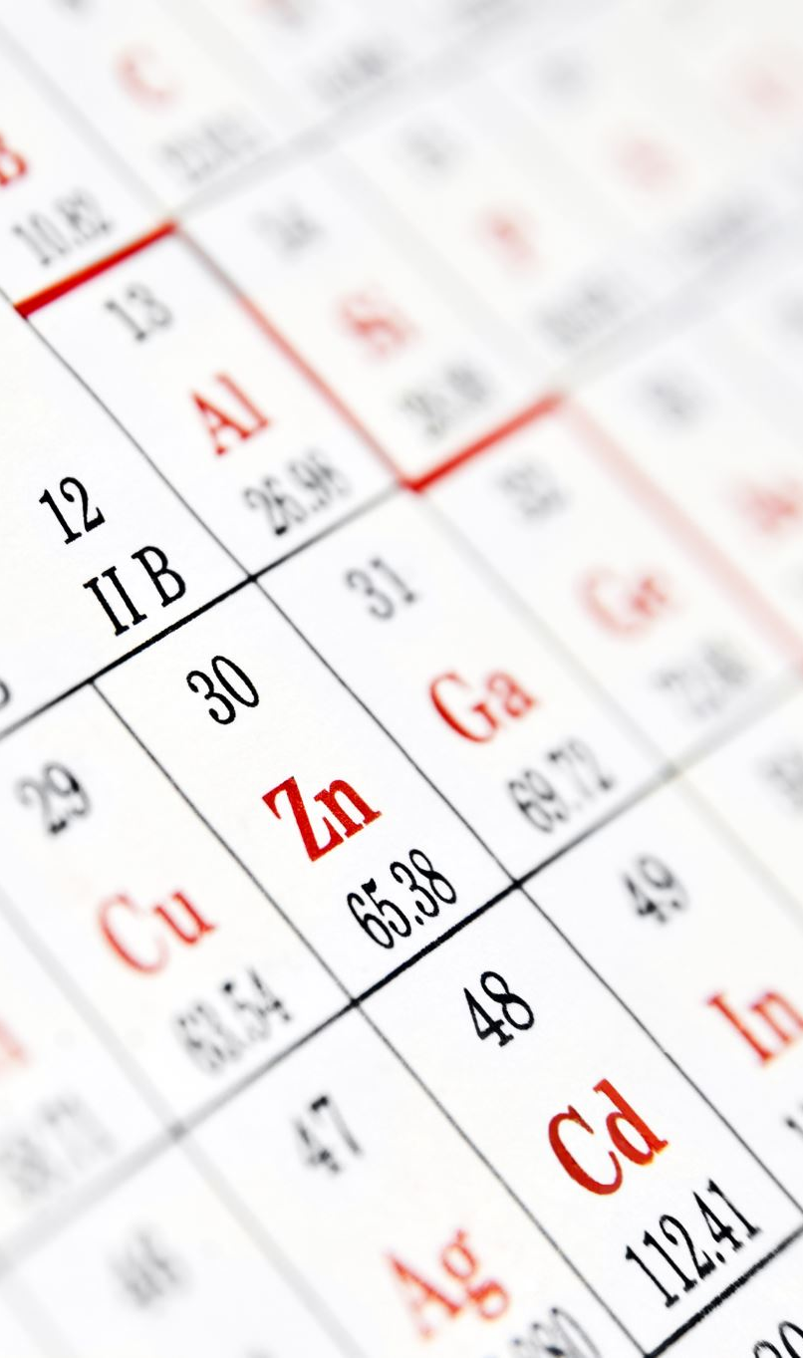
Veri Türlerine Göre Alt Türler
Seçilen veri türüne göre alt veri türleri Örnekler: Tam sayılar (int), ondalıklı sayılar (float), uzun tamsayılar (long).

Slide 16
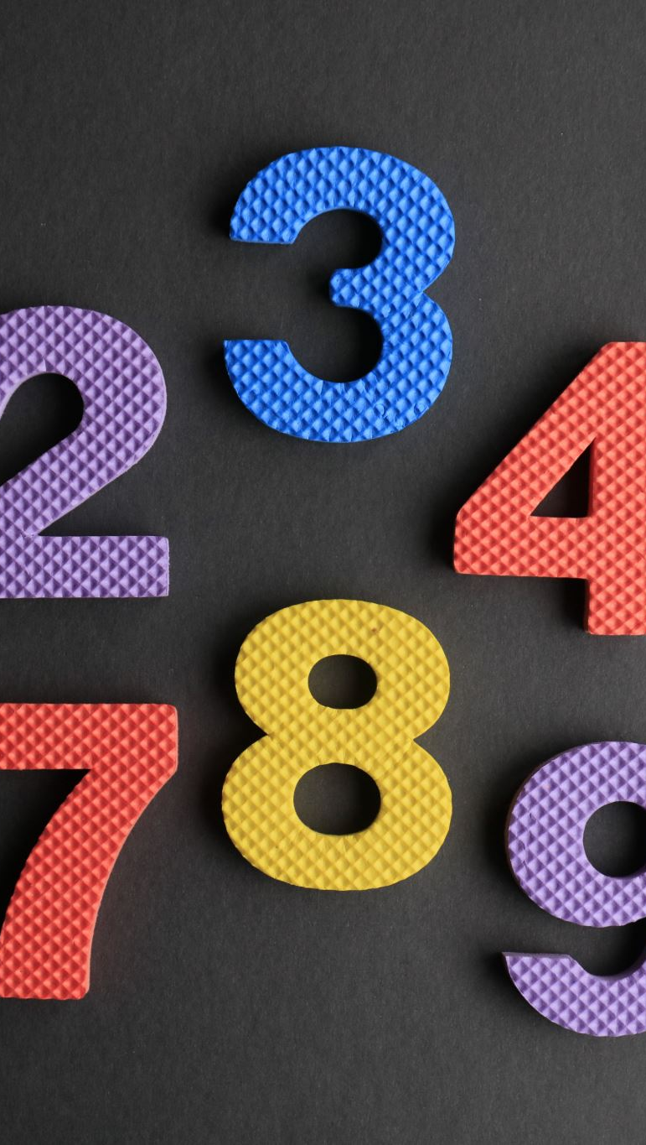
Sayısal Veri Türleri: Tamsayı ve Ondalıklı Sayı Kullanımı
Tamsayı (int) ve ondalıklı sayı (float) veri türleri arasındaki farklar.
- Örnek: Yaş gibi tam sayılar int ile, fiyat gibi ondalıklı sayılar float ile tanımlanır.
- Bu tanımların program içindeki sonuçları nasıl etkileyebileceğine dair örnekler.

Slide 17

Byte, Integer, Long, Float, String, Boolean, Char Kavramları
Her veri türü tanımlanır ve örneklerle açıklanır:
- byte: 0-255 arası küçük sayılar için.
- int: Tamsayılar.
- long: Büyük tamsayılar.
- float: Ondalıklı sayılar.
- string: Metinler.
- boolean: True/False değerleri.
- char: Tek karakterler.

Slide 18
Dizi (Array) Kavramı
Aynı türde birden fazla veriyi depolamak için diziler kullanılır.
- Örnek: Öğrencilerin yaşlarını veya isimlerini depolayan diziler (int[] yaslar, string[] isimler).

Slide 19

Karar Yapılarının Program Akışına Etkisi
Farklı problem durumlarında programın akışına yön vermenin önemi açıklanır.
- Örnek: Kullanıcının yaşına göre oy hakkı olup olmadığını kontrol eden bir program.

Slide 20

Mantıksal Operatörler
Karar yapılarında mantıksal operatörlerin rolü: && (ve), || (veya), ! (değil).
- Örnek: age >= 18 && citizen == true ile çoklu koşul oluşturma.

Slide 21

If-Else ve Else-If Yapıları
Program akışında if-else ve else if yapılarına örnekler.
- Örnek:
if (age >= 18) {...}
else if (age < 18) {...}
else {...}

Slide 22
Birden Fazla Koşul ile Program Tasarlama
- Örnek: Bir öğrencinin notuna göre “Geçti”, “Kaldı” veya “Teşekkür” mesajı veren program.

Slide 23
Döngü Yapılarının Programlara Sağladığı Kolaylıklar
Programda tekrar eden işlemleri kullanmanın faydaları.
- Döngüler, programcıların iş yükünü azaltarak kodu daha verimli hale getirir.

Slide 24
Kod Tekrarının Önüne Geçmek ve Anlaşılır Programlar Yazmak
Döngüler sayesinde kod tekrarını önleyerek daha sade ve anlaşılır programlar yazmak mümkündür.
- Örnek: 1'den 10'a kadar sayıları yazdırmak için döngü kullanmak.

Slide 25
Döngü Yapıları: For ve While Döngüleri
Programın amacına göre hangi döngü yapısının seçileceği önemlidir.
- For ve while döngülerinin işlevi ve kullanım alanları.

Slide 26
Döngülerin Temel Taşları
Başlangıç ve bitiş değeri, artış miktarı, devam etme koşulu gibi döngü elemanları açıklanır.
- Örnek:
for (int i = 0; i < 10; i++)

Slide 27
Döngü ile ve Döngüsüz Problem Çözümü
Aynı problemin döngü ile ve döngü olmadan çözülmesi örneklenir.
- Örnek: Ekrana 5 kez 'Merhaba' yazdıran program ile kod farkının gösterilmesi.

Slide 28
Döngü ile ve Döngüsüz Problem Çözümü
Problem:
Bir markette indirim kampanyası yapılmaktadır. Kullanıcıya sepetinde bulunan ürünlerin sayısı ve her bir ürünün fiyatı sorulacaktır. Kullanıcı her bir ürünün fiyatını girdikten sonra, toplam fiyat hesaplanacaktır. Eğer toplam fiyat 100 TL’nin üzerinde ise, kullanıcıya %10 indirim uygulanacaktır. Son olarak, indirimin uygulandığı ya da uygulanmadığı toplam fiyat ekrana yazdırılacaktır.

Slide 29
Döngü ile ve Döngüsüz Problem Çözümü
Çözüm Adımları ve Algoritma:
Başla
Kullanıcıdan ürün sayısını al.
ToplamFiyat adlı bir değişken oluştur ve 0 olarak başlat.
Ürün sayısı kadar döngü oluştur:
  Her döngüde kullanıcıdan ürünün fiyatını al ve ToplamFiyata ekle.
Eğer ToplamFiyat 100 TL’den büyükse:
  ToplamFiyata %10 indirim uygula.
ToplamFiyatı ekrana yazdır.
Bitir

Slide 30
Döngü ile ve Döngüsüz Problem Çözümü
Akış diyagramını çizin
Başlangıç
ÜrünSayısı sorulur, alınır.
ToplamFiyat = 0
Döngü başlatılır (i = 1'den ÜrünSayısı'na kadar):
Her döngüde ÜrünFiyatı alınır.
ToplamFiyat = ToplamFiyat + ÜrünFiyatı
Koşul: ToplamFiyat > 100?Evet: ToplamFiyat = ToplamFiyat * 0.9
Hayır: Hiçbir işlem yapılmaz.
ToplamFiyat yazdırılır.
Son

